Slide 1

بسم الله الرحمن الرحیم

Slide 2
فیزیک نور
نام استاد:زهرا یاوری
با همکاری مبینا سلیمی
آموزشکده فنی و حرفه ای دختران قزوین
اسفند 1398

Slide 3
کلیات مباحث نور
چشمه نور گسترده
چشمه های نور
چشمه نور نقطه ای

Slide 4

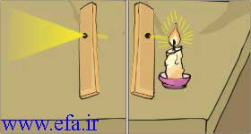
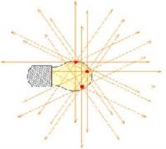
کلیات مباحث نور
چشمه نور گسترده:
به تمام اطراف نور می پراکند مانند :لامپ،شمع، خورشید.

Slide 5
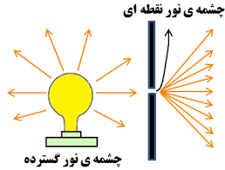
کلیات مباحث نور
چشمه نور نقطه ای:
فقط در یک جهت نور را می تاباند ،برای ساختن آن مطابق شکل می توان یک روزنه مقابل چشمه نور گسترده قرار داد.

Slide 6
کلیات مباحث نور
باریکه نور:
مسیر نوری خروجی ازچشمه نور نقطه ای را باریکه نور می نامیم .
هر باریکه نور به خط مستقیم منتشر می شود .

Slide 7
کلیات مباحث نور
پرتو نور:
باریکه نوربا پهنا‌‌‌‌‌ی بسیار‌‌کم را پرتو نور می نامیم .
هر باریکه نورتشکیل شده از تعداد زیادی پرتو نور

Slide 8
کلیات مباحث نور
جسم شفاف
اجسام
جسم غیر شفاف

Slide 9
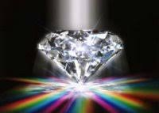


کلیات مباحث نور
جسم شفاف:
جسمی است که نور را از خود عبورمی دهد مانند شیشه ،آب، الماس و....

Slide 10
کلیات مباحث نور
جسم غیر شفاف :
جسمی است که نور از آن عبور نمی کند مانندسنگ،چوب،فلزو...

Slide 11
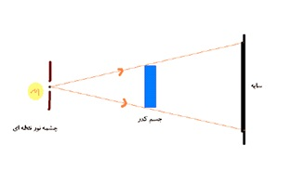
کلیات مباحث نور
سایه:
اگر جسم غیر شفاف یا کدری را مقابل چشمه نور نقطه ای قرار دهیم ویک پرده جلوی جسم بگذاریم سایه آن روی پرده تشکیل می شود .

Slide 12
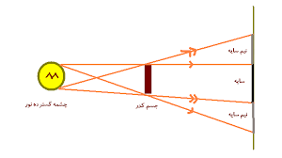
کلیات مباحث نور
نیمسایه :
اگر جسم کدری را مقابل چشمه نور گستر‌ده قرار دهیم مرز سایه مشخص نخواهد بو‌د بنابر‌این علاوه برسایه قسمت های نیمه روشنی بنام نیمسایه روی پرده تشکیل می‌شود.

Slide 13
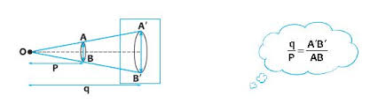
حل مسائل سایه ونیمسایه
فاصله جسم کدر تا رونه p
q فاصله سایه تا روزنه
AB قطر جسم کدر
A’B’ قطر سایه
حل مسائل سایه ونیمسایه

Slide 14

کلیات مباحث نور
مثال :
جسم کدری به قطر6 سانتی متر در10 سانتی متری یک چشمه نور قرار دارد اگر قطر سایه 18 سانتی متر باشد فاصله پرده تا چشمه نور رابیابید.
AB=6 cm
P=10cm
A’B’=18cm
q=?
18
q
A’B’
q
=
=
p
6
10
A B
18$×10$
q=
q=30cm
6

Slide 15
کلیات مباحث نور
تمرین:
جسم کدری را درفاصله 10سانتیمترازیک چشمه نور نقطه ای قرار داده ایم اگرسایه آن به قطر12سانتیمتردر14سانتیمتری جسم تشکیل شود،قطر جسم رابیابید.

Slide 16
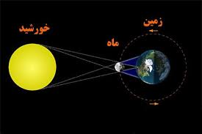
کلیات مباحث نور
خورشید گرفتگی یاکسوف:
هنگامی رخ می دهد که ماه بین زمین و خورشید قرار گیرد ونور خورشید به زمین نرسد در این صورت سایه ماه برزمین می افتد و خورشید دیده نمی شود.چون خورشید یک چشمه نور گسترده است علاوه بر فضای سایه نیمسایه هم به وجود می آید ،آن قسمت از زمین که در سایه کامل ماه قرار گرفته را کسوف کلی و قستی که درنیمسایه باشد را کسوف جزئی می نامیم.

Slide 17
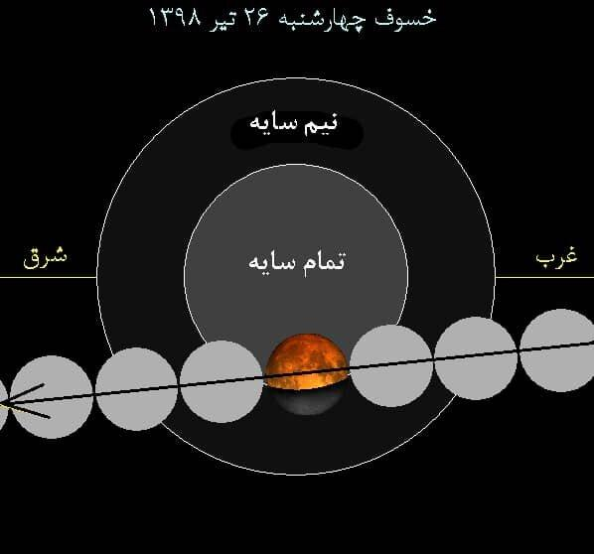
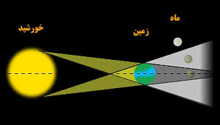
کلیات مباحث نور
ماه گرفتگی یاخسوف:
هنگامی رخ می دهد که زمین مانع رسیدن نور خورشید به ماه شود.در این صورت ماه از زمین دیده نمی شود. اگر ماه در سایه کامل زمین قرار گیرد خسوف کلی و اگردر نیمسایه قرار گیرد،خسوف جزئی روی می دهد

Slide 18
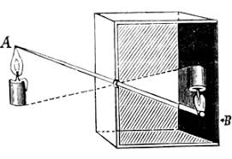
دوربین روزنه ای
دوربین روزنه ای:
این نوع دوربین که از ابتدایی ترین دوربین هاست،از یک جعبه ی سیاه تشکیل شده که در یک سمت آن روزنه ی کوچکی ایجاد شده است.مقابل این روزنه در سمت دیگر دوربین یک کاغذ نیمه شفاف قرار دارد.زمانی که جسمی در برابر روزنه قرار می گیرد،تصویر وارونه ای از جسم که کوچک تر ازآن است،بر روی کاغذ نیمه شفاف می افتد.
اگر:
فاصله جسم تا روزونه p
q فاصله تصویر تا روزنه
AB طول جسم
A’B’ طول تصویر
A’
B
B’

Slide 19
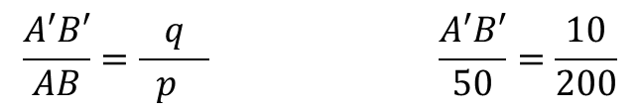
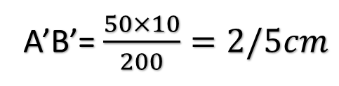
کلیات مباحث نور
مثال:
عمق یک دوربین روزنه ای 10سانتی متر است.اگراین جعبه درفاصله 2متری جسمی به طول 50سانتی متر قرارگیرد،طول تصویرش چند سانتی متر خواهد بود؟
AB=50 cm
P=2m=200cm
A’B’=?
q=10cm
$$\frac{A′B′}{AB}=\frac{q}{ p } \frac{A′B′}{50}=\frac{10}{200}$$
A’B’=$\frac{50×10}{200}=2/5cm$

Slide 20
کلیات مباحث نور
تمرین:
جسمی به طول 8سانتی متر را درفاصله 6سانتی تر از یک دوربین روزنه ای قرارداده ایم اگرطول تصویر4سانتی متر باشد عمق دوربین را بیابید.

Slide 21
بازتاب نور
بازتاب نور:
به طور کلی هنگام عبور پرتوهای نوراز یک محیط شفاف به محیط شفاف دیگربا حالتهای زیر روبرو می شویم:
- تمام پرتوها جذب می شوند که چنین سطحی را جذب کننده کامل یا سیاه کامل مینامیم(مبحث سایه ونیمسایه)
- تمام پرتوها‌بازتابیده می‌شوند،یعنی به همان محیط اول بازمی‌گردند که‌این پدیده را بازتاب نور می‌نامیم وسطح مورد نظر را سفید کامل می‌گوییم(مبحث آینه‌ها)
- قسمتی ازپرتوها جذب وقسمتی درمحیط جدید انتشار می یابند‌که این پدیده را شکست نور می نامیم

Slide 22
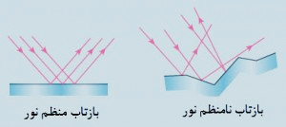
انواع بازتاب نور
انواع بازتاب نور:
بازتاب منظم نور:اگر دسته پرتوهای موازی پس از برخورد به سطحی به طور موازی باز تابیده شوند،این پدیده بازتاب منظم نامیده می‌شود.
بازتاب نامنظم نور:هرگاه یک دسته پرتو موازی نور به سطح ناهمواری بتابند پرتوهای بازتابیده غیرموازی ونامنظم خواهند بود.

Slide 23
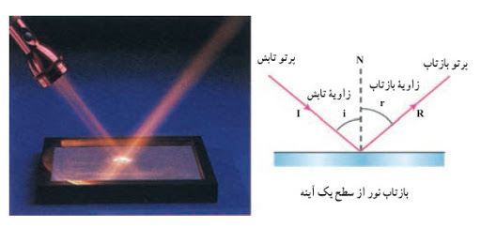
آینه ‌تخت
آینه تخت:
همان آینه هایی هستند که به طور روزمره در محل کار، منزل، آرایشگاه و...ازآنها استفاده می‌کنیم.
مطابق شکل زیر پرتوهای تابش وبازتابش برای یک آینه تخت رسم شده اند:

Slide 24
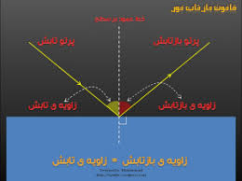
آینه تخت
قوانین بازتاب در آینه تخت:
قانون اول: پرتو تابش،پرتو بازتابش وخط عمود بر آینه هرسه دریک نقطه مشترک ودریک صفحه اند.
قانون دوم : زاویه تابش وزاویه بازتابش با هم برابرند.

Slide 25
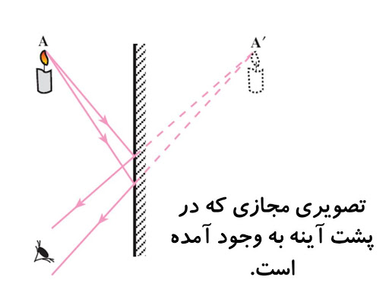
آینه تخت
مشخصات تصویر در آینه تخت:
1-تصویر هم اندازه با جسم است
2-تصویرنسبت به جسم مستقیم است
3-تصویرمجازی است (پشت آینه تشکیل می‌شود)
4-تصویر وارونگی جانبی دارد(چپ را راست وراست را چپ می‌کند)
5-فاصله تصویر تا آینه برابر است با فاصله جسم تا آینه

Slide 26
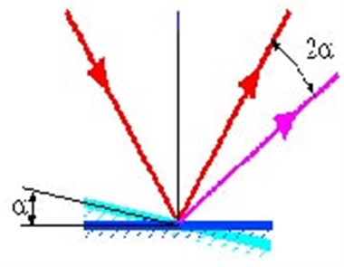
آینه تخت
دوران در آینه تخت:
هر گاه آینه را حول محورعمود بر آن به اندازه α درجه دوران دهیم پرتو بازتاب نسبت به حالت قبل به اندازه α2دوران می یابد

Slide 27
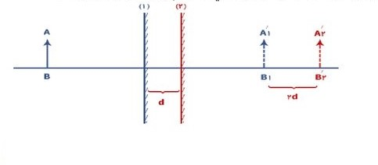
آینه تخت
انتقال آینه تخت
نسبت به حالت قبل جابجا می‌شود2dجابجا کنیم تصویر آن به اندازهdاگر آینه تختی را به اندازه

Slide 28
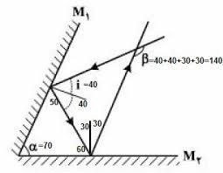
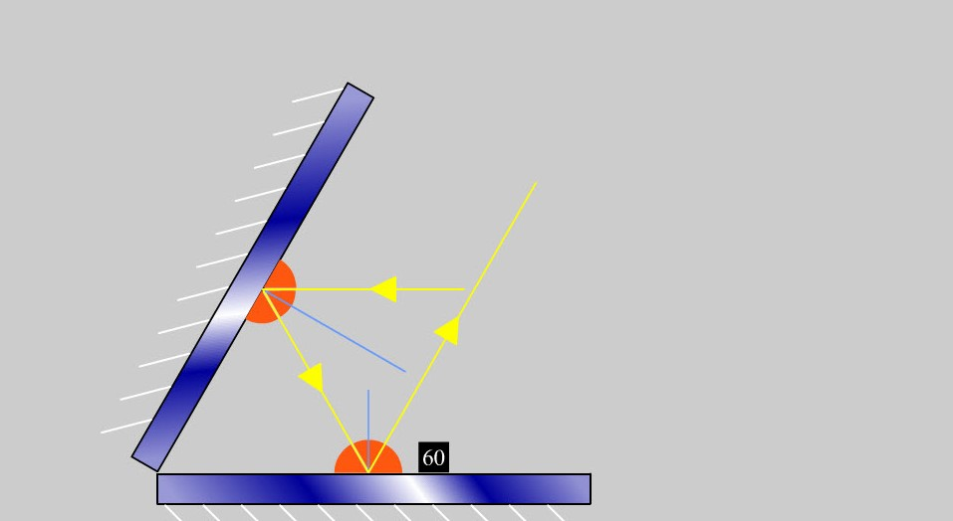
آینه تخت
مسیر پرتوهای نور در آینه های تخت متقاطع:

Slide 29
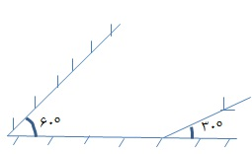
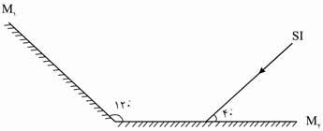
آینه تخت
تمرین:مسیر عبور نور را در هر شکل رسم کنید

Slide 30
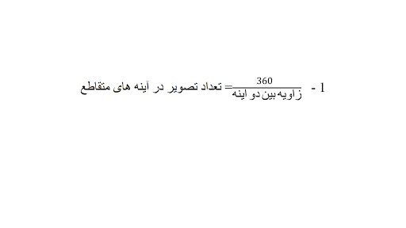
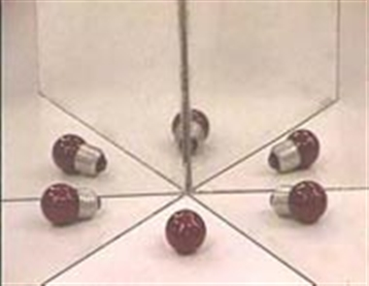
آینه تخت
تعداد تصویر درآینه های تخت تقاطع:
می‌توان از فرمول زیر تعداد تصاویر را درآینه های تخت متقاطع بدست آورد

Slide 31
آینه تخت
کاربرد آینه های تخت:
1-استفاده روزمره در منازل ، محل کار، آرایشگاه و...
2-استفاده برای ارسال علائم مخابراتی
3-استفادهبرای اندازه گیری سرعت نورودرسایر وسائل نوری بازتابی
4-ساخت زیبابین
5-ساخت پریسکوپ

Slide 32
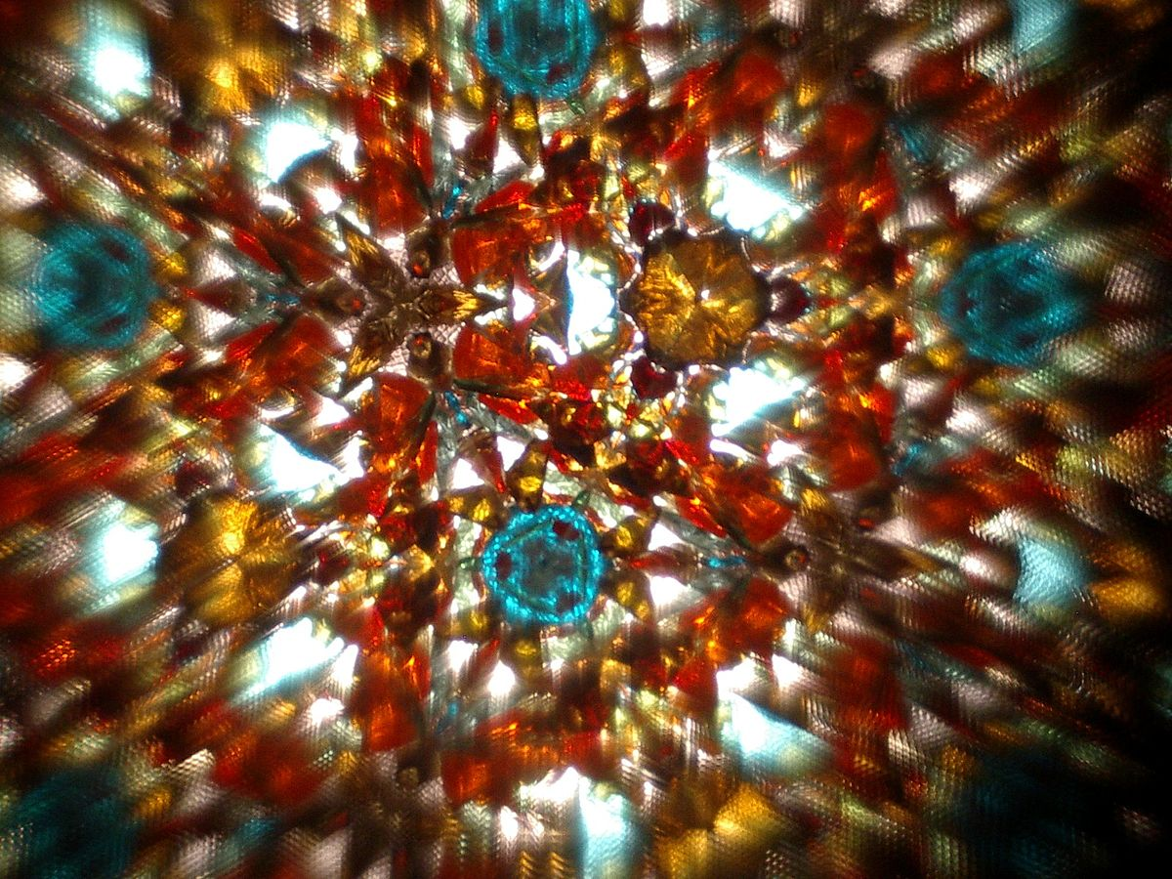
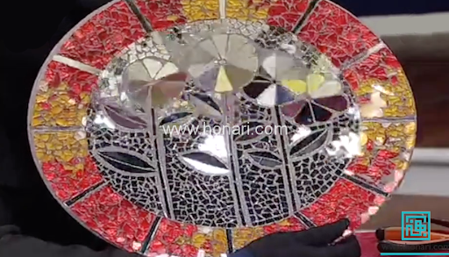
زیبا بین

Slide 33
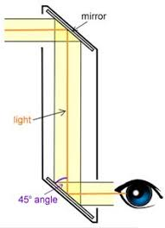
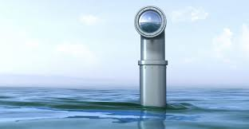
پریسکوپ

Slide 34
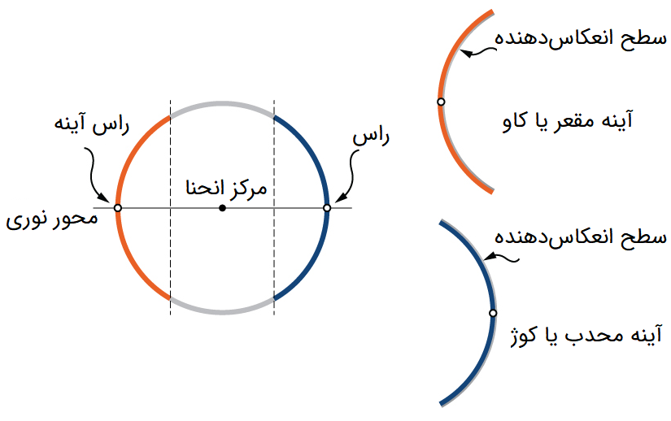
آینه های کروی
اینه های کروی دودسته اند:
آینه کاو یا مقعر
آینه محدب یا کوژ
اگرمطابق شکل یک دایره فرضی در نظر بگیریم قسمت داخلی دایره درآینه مقعر وقسمت خارجی آن درآینه محدب بازتاب دهنده هستند

Slide 35
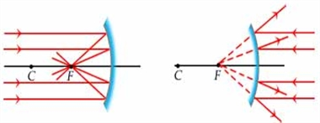
آینه های کروی
فاصله کانونی وشعاع آینه
نمایش داده می شودrشعاع آینه همان شعاع دایره فرضی است وبا
نمایش می‌دهیمFاگر شعاع را نصف کنیم کانون بدست می آید که با

Slide 36
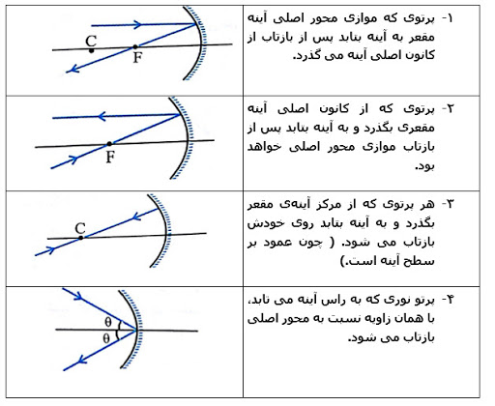
آینه های کروی
چگونگی رسم پرتوها در آینه مقعر

Slide 37
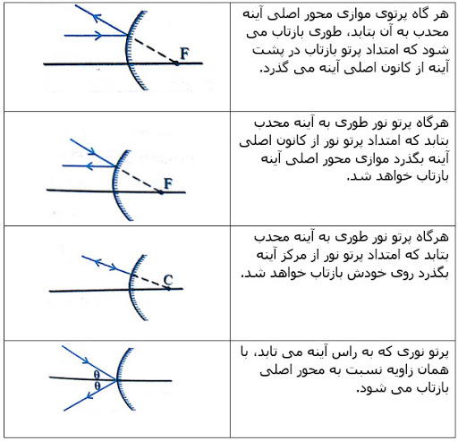
آینه های کروی
چگونگی رسم پرتوها در آینه محدب

Slide 38
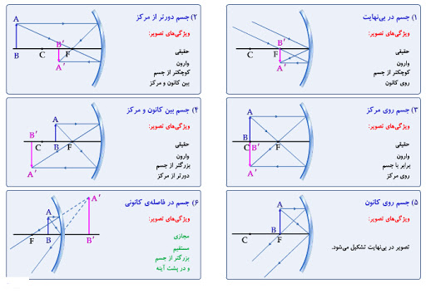
آینه های کروی
چگونگی رسم تصویر در آینه مقعر

Slide 39
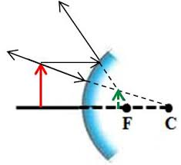
آینه های کروی
چگونگی رسم تصویر در آینه محدب
تصویر دراین حالت:
کوچکتر ازجسم
مستقیم
مجازی
ودر فاصله کانونی تشکیل می شود

Slide 40
آینه های کروی
نکات مهم:
1-کانون ومرکز در آینه مقعرحقیقی هستند یعنی جلوی آینه قرار دارند اما درآینه محدب مجازی‌اند یعنی پشت آینه قراردارند.
2-تصویر حقیقی از تلاقی پرتوهای بازتاب ،جلوی آینه تشکیل می‌شود وهمیشه وارونه است.
3-تصویر مجازی از تلاقی امتداد پرتوهای بازتاب ،پشت آینه تشکیل می‌شود وهمیشه مستقیم است.
4-تصویر در آینه محدب یک حالت دارد وهممیشه مجازی ومستقیم است.

Slide 41
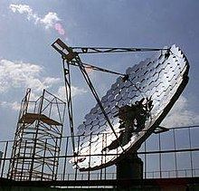
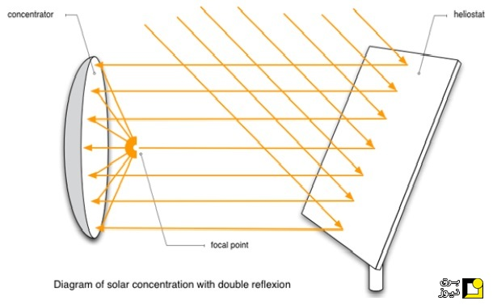
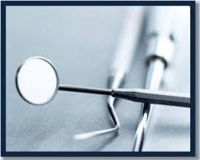
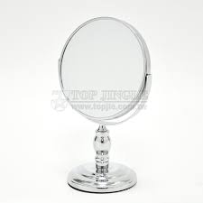
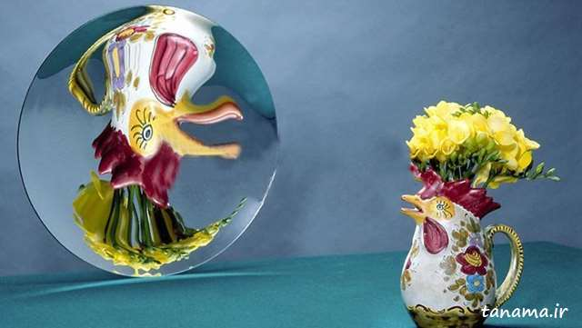
آینه های کروی
کاربردهای آینه های کروی :
آینه مقعر: در ساخت کوره آفتابی –دندانپزشکی –آرایشگاه ودرصنعت لوازم خانگی ودکوری استفاده میشود.

Slide 42
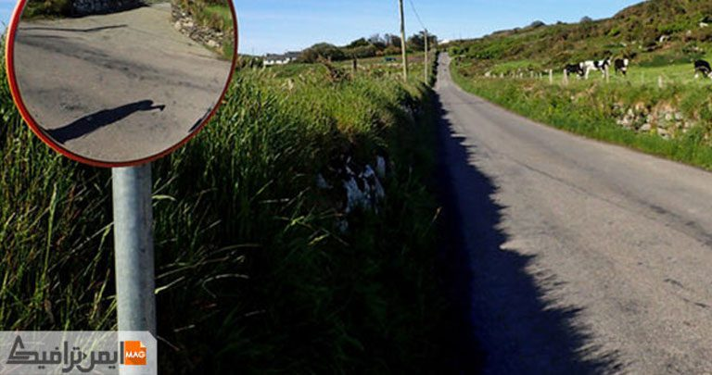
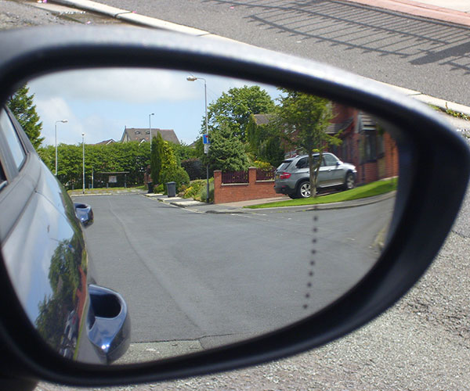
آینه های کروی
کاربردهای آینه های کروی :
آینه محدب :سرپیچ جاده ها وآینه بغل اتومبیل‌ها بکار می‌رود

Slide 43
به امید موفقیت شما

